Slide 1
神经调节的典型事例分析
单击输入您的封面副标题

Slide 2
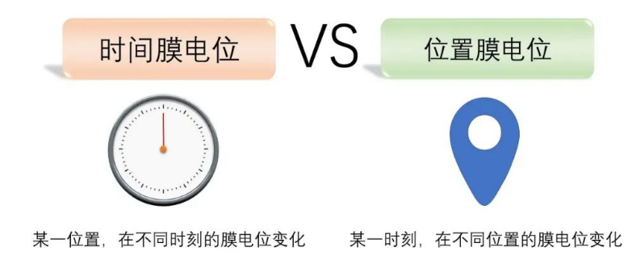
一.神经调节的典型事例分析
1.时间电位和位置电位

Slide 3
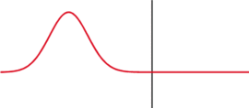
一.神经调节的典型事例分析
1.时间电位和位置电位

Slide 4
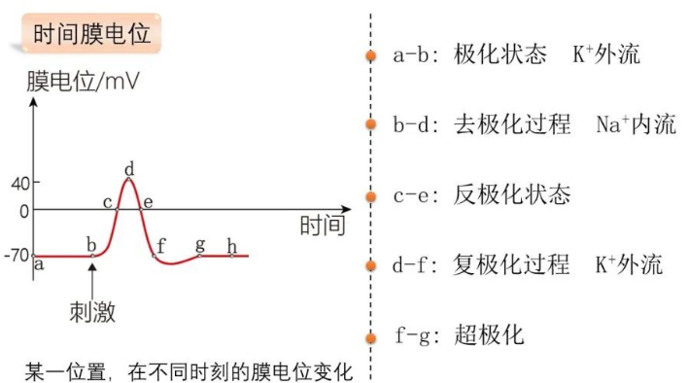
一.神经调节的典型事例分析
1.时间电位和位置电位

Slide 5
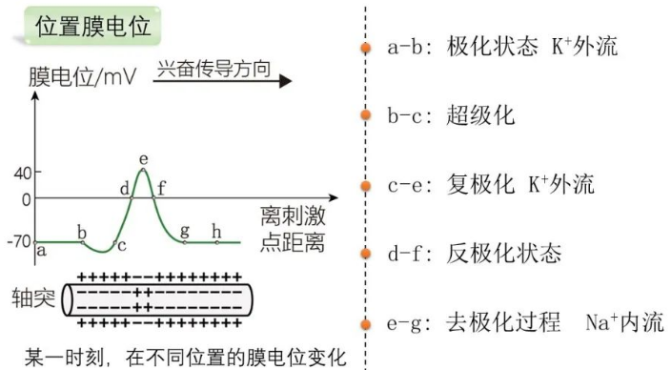
一.神经调节的典型事例分析
1.时间电位和位置电位

Slide 6
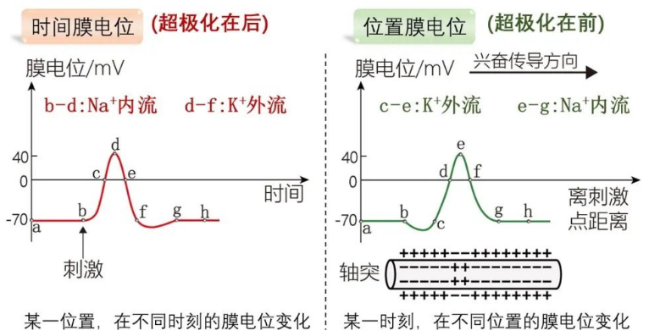
一.神经调节的典型事例分析
1.时间电位和位置电位

Slide 7
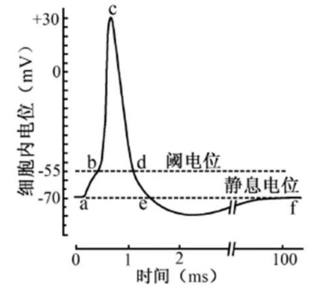
一.神经调节的典型事例分析
C
例1.如图是某神经纤维动作电位的模式图，下列叙述正确的是（ ）
A.K⁺的大量内流是神经纤维形成静息电位的主要原因
B.bc段Na⁺大量内流，需要载体蛋白的协助，并消耗能量
C.cd段Na'通道多处于关闭状态，K⁺通道多处于开放状态
D.动作电位大小随有效刺激的增强而不断加大

Slide 8
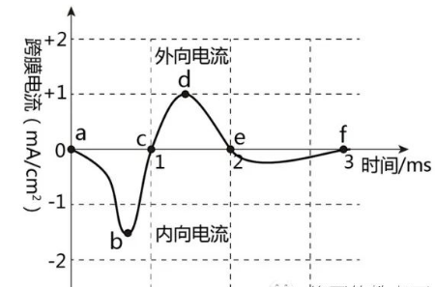
一.神经调节的典型事例分析
例2.某神经细胞在产生动作电位个过程中，钠钾离子通过通道的流动造成的跨膜电流如图所示（内向电流是指正离子由膜外向膜内流动，外向电流则相反）。下列说法正确的是（ ）
D
A.a点之间神经纤维膜内外没有正离子的流动
B.ab段钠离子通道开放，bc段钠离子通道关闭
C.c点时神经纤维的膜内电位等于0mV
Dcd段钾离子排出细胞不需要消耗ATP

Slide 9
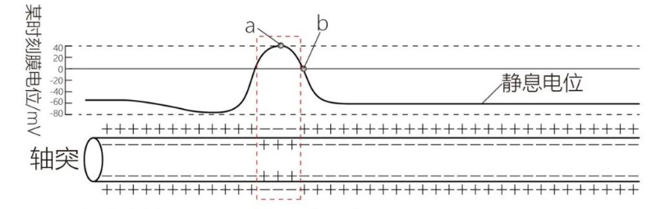
一.神经调节的典型事例分析
例3.如图表示动作电位在神经纤维上的传导示意图，下列叙述正确的是（ ）
D
A. 随着传导距离的增加，a点将逐渐下移
B.图中兴奋的传导方向是从右到左，横坐标为距刺激点的距离
C.轴突膜处于b状态时，钠离子通道关闭，钾离子通道大量开放
D.动作电位的传导是局部电流触发邻近质膜依次产生新的负电波的过程

Slide 10
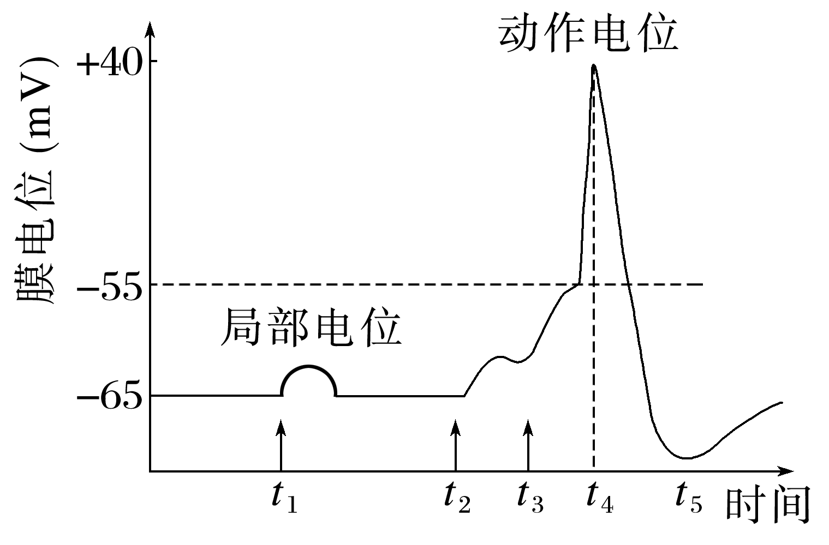
一.神经调节的典型事例分析
例4.(2022·潍坊市安丘一中高三考前模拟)在t₁、t₂、t₃时刻分别给予某神经纤维三次强度相同的刺激，测得神经纤维电位变化如下图所示。下列相关叙述正确的是（ ）
A.t₁时的刺激强度过小，无法引起神经纤维
上Na＋通道打开
B.适当提高细胞内K＋浓度，测得的静息电
位可能位于－65～－55 mV
C.t₂、t₃时的刺激可以累加并引起神经纤维产生动作电位
D.t₄后，细胞恢复静息状态不需要消耗ATP
C

Slide 11
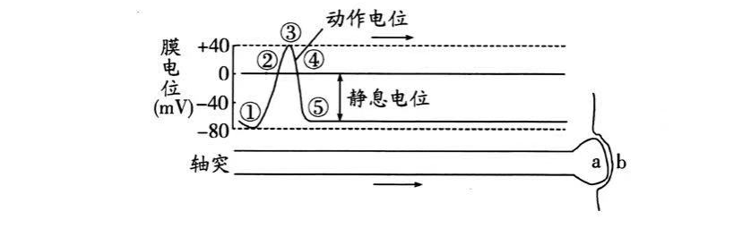
一.神经调节的典型事例分析
例5.（2021·黑龙江大庆铁人中学期末）下图表示动作电位传导的示意图。下列叙述正确的是（ ）
B
A.轴突膜处于②状态时，钾离子通道关闭，钠离子通道大量开放
B.处于③与④之间的轴突膜，由于钠离子通道大量开放，膜外钠离子大量涌入膜内
C.轴突膜外侧局部电流的方向与兴奋传导方向相同
D.a处只有在兴奋传到后才能合成神经递质

Slide 12
一.神经调节的典型事例分析
2.血液中钙离子浓度变化对骨骼肌收缩的影响”
（1）哺乳动物的血液中必须含有一定量的Ca²⁺,如果Ca²⁺的含量太低，动物会出现抽搐等症状。（P_{一22}，）
（2）如果Ca²⁺的含量太高，动物会引起肌无力。
例6.（2019年深圳一模，31）人体细胞外液钙离子会抑制神经的兴奋性。请回答：
(2)神经肌肉突触结构的组织液中钙离子过多时，突触结构中________释放的Ach（一种兴奋性神经递质）将会____（“增多”、“减少”或“不变”），理由是________。
突触前膜
减少
组织液中钙离子过多，钠离子内流量减少，动作电位降低，导致递质释放减少

Slide 13
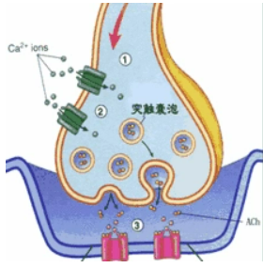
一.神经调节的典型事例分析
2.血液中钙离子浓度变化对骨骼肌收缩的影响”
（2）血液中Ca²⁺的含量太高，动物会引起肌无力。
原因：①血钙浓度正常时，当兴奋传递到突触小体时，由于Na⁺内流，使得突触小体膜上的Ca²⁺通道开放，引起Ca²⁺内流，内流的Ca²⁺与突触小泡结合，促使突触小泡向突触前膜移动，从而促进Ach的释放。 ②细胞外的Ca²⁺浓度会影响神经细胞的兴奋性，Ca²⁺浓度升高时，Na⁺通道被竞争性抑制（Ca²⁺能与Na⁺通道蛋白争夺结合位点），使运动神经元的阈[yù]电位(当膜电位去极化达到某一临界值时，就出现膜上的Na⁺通道大
量开放)上升，导致Na⁺不易内流，兴奋性下降。
Ca²⁺
总结：细胞外Ca²⁺浓度升高时，首先是运动神经元的兴奋性下降，进而影响了突触小体膜上钙离子通道的开放。Ca²⁺内流并没有增加，反而减少了，神经递质的释放量减少。这就是细胞外Ca²⁺过多引起肌无力的原因。
运动神经元
（传出神经）
肌细胞膜
Ach

Slide 14
一.神经调节的典型事例分析
2.血液中钙离子浓度变化对骨骼肌收缩的影响”
（3）血液中Ca²⁺的含量太低，动物会引起肌肉抽搐。
原因：①低钙时，对神经元上的Na⁺通道的抑制性下降，突触前膜释放的兴奋性递质增多，兴奋性增强。
②正常情况下细胞内外的钙浓度比例是1：20000，缺钙一般还不至影响到突触小体膜上的Ca²⁺内流。
③钙是神经细胞兴奋和骨骼肌收缩相偶联的关键因子，这与肌质网（特殊的内质网）中有丰富的钙相关，
血钙降低一般不会影响到肌质网中的钙浓度。
Ca²⁺
运动神经元
（传出神经）
总结：当细胞外低钙时，对突触小体膜上Ca²⁺内流和肌质网中的钙浓度影响很小，但是对神经细胞的兴奋性影响很大。这就是胞外钙过低引起肌肉抽搐的原因。
肌细胞膜
Ach

Slide 15
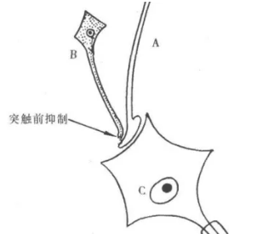
一.神经调节的典型事例分析
3.突触前抑制的机理
突触前抑制是通过改变突触前膜的活动，最终使突触后神经元兴奋性降低，从而引起抑制的现象。
机制：神经元B与神经元A构成轴突-轴突式突触；神经元A与神经元C构成轴突-胞体式突触。神经元B没有对神经元C直接产生作用，但它可通过对神经元A的作用来影响神经元C的递质释放。 即A的突触前膜被B释放的兴奋性递质去极化（静息电位向膜内负值减小的方向变化，
如-70mV→-60mV），使膜电位绝对值减少，Na⁺内流量减少，当其发生兴奋时动作电位的幅度减少，释放的递质减少，表现为抑制。
A
B
突触前抑制
突触前膜
突触后膜
C

Slide 16
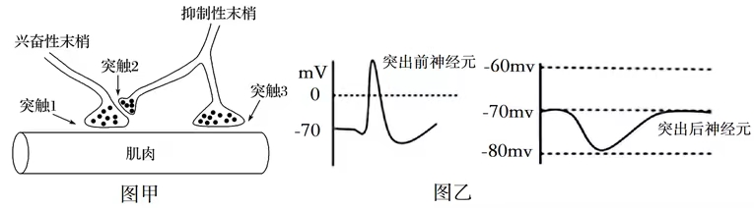
一.神经调节的典型事例分析
例7. （2021年5月浙江北斗星联盟）根据突触前细胞传来的信号，突触可分为兴奋性突触和抑制性突触。使下一个神经元产生兴奋的为兴奋性突触，对下一个神经元产生抑制效应的为抑制性突触。图甲为某种动物体内神经调节的局部图。图乙为给予电刺激后，通过微电极分别测量某一突触前、后膜的膜电位。下列叙述正确的是（ ）
A
A.突触3的信号传递可用乙图表示
B.突触2释放的递质导致后膜钠离子通道打开
C.图甲中的突触类型有轴突-树突型、轴突-肌肉型、轴突-轴突型
D.当兴奋传至突触3时，其突触后膜的电位变为内正外负，处于未兴奋状态

Slide 17
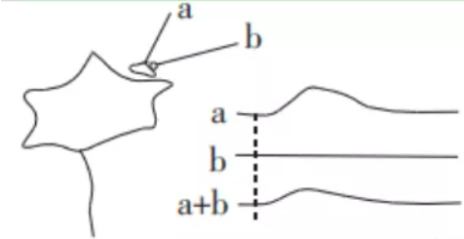
一.神经调节的典型事例分析
例8. （2021年5月浙江强基联盟）神经元a、b、c之间形成突触。单独让a神经元兴奋可使神经元c产生一个兴奋性动作电位如图所示。若先使b兴奋可使a去极化,此时适宜刺激使a神经元兴奋,由此c神经元产生的兴奋性电位的幅度较单独刺激a时小,称为突触前抑制。下列有关说法正确的是( )
C
A. 单独刺激 b 神经元可在 c 神经元检测到电位变化
B. 神经元 b 兴奋可能释放抑制性递质作用于a神经元
C.突触前抑制产生的原因可能是 a 神经元释放的神经递质减少引起的
D.b兴奋引起a神经膜上K⁺大量外流,使得a受刺激后产生的动作电位幅度变小
c
若先使b兴奋可使a去极化，神经元 b 兴奋释放的不是抑制性递质，B错误；若b兴奋引起a神经膜上K⁺大量外流，则a不会去极化，而是静息电位的绝对值增大，D错误；

Slide 18
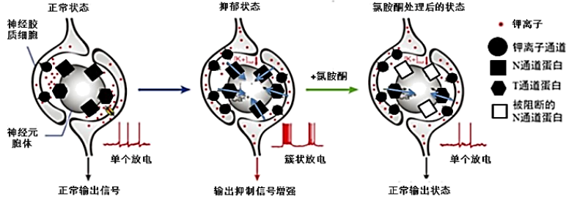
一.神经调节的典型事例分析
例9.在外界压力刺激下,大脑“反奖励中心”脑区中的神经元胞外K⁺浓度下降,引起神经元上N、T通道蛋白活性变化,使神经元输出抑制信号,抑制大脑“奖赏中心”的脑区活动,从而产生抑郁,具体机制如下图所示。研究发现,适量的氯胺酮可以阻断N通道的开放,从而缓解抑郁症。下列相关叙述不正确的是( )
D
A.外界压力刺激使“反奖励中心”脑区神经元周围的神经胶质细胞K+通道数目增加
B.神经元胞外K+浓度下降引起膜电位变化可能引起N和T通道开放
C.“反奖励中心”脑区的神经元可以电信号方式向“奖赏中心”脑区输出抑制信号
D.T通道蛋白的激活剂可以作为治疗抑郁症的药物

Slide 19
一.神经调节的典型事例分析
例10.缺氧是神经元损伤的常见因素,为探究不同缺氧时间对中枢神经细胞兴奋性的影响,某科研团队用大鼠的海马神经元进行实验。
〔一〕具体方法如下:
〔1〕海马神经元原代培养。别离大鼠海马并剪碎,用_胰蛋白酶_处理后制成细胞悬液,经离心后收集细胞悬液,置于温度为37℃的_二氧化碳培养箱_内培养。
〔2〕海马神经元电生理记录。
对照组,用95%O₂和5%CO₂的混合气体和人工脑脊液进行灌流处理并测定神经细胞阈强度。
实验组:用95%N₂和5%CO₂的混合气体和人工脑脊液进行灌流缺氧处理,分别测定灌流10、15、20、25、30、35、40、45分钟后的神经细胞阈强度。结果如下:

Slide 20
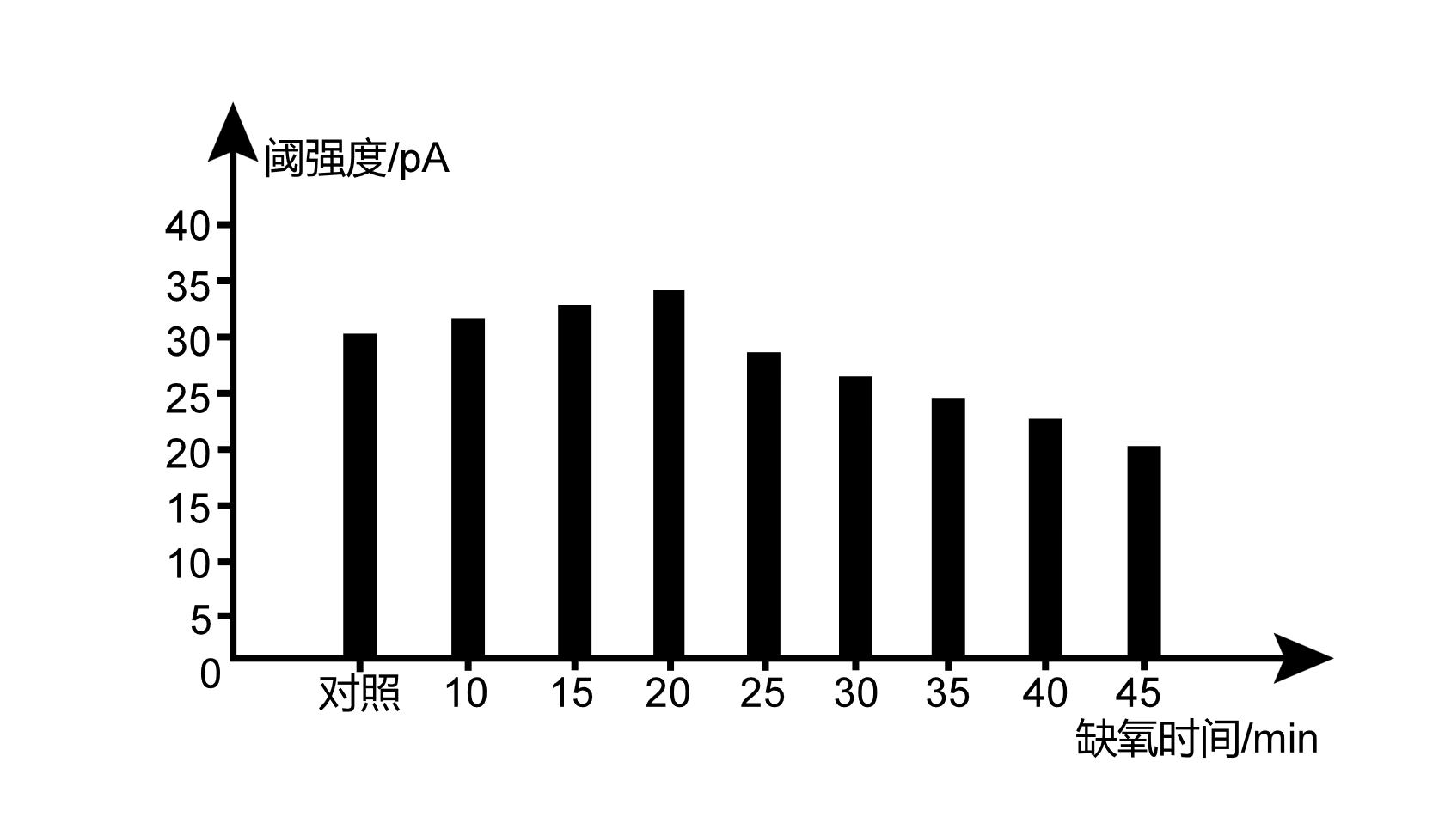
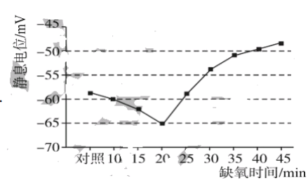
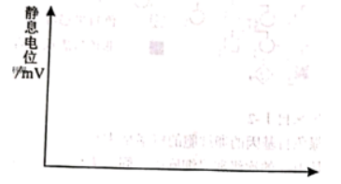
一.神经调节的典型事例分析
例10.缺氧是神经元损伤的常见因素,为探究不同缺氧时间对中枢神经细胞兴奋性的影响,某科研团队用大鼠的海马神经元进行实验。
〔二〕根据上图阈强度结果预测静息电位的变化趋势,并在以下图坐标系中用曲线表示_________________。
不同缺氧时间对中枢神经细胞静息电位的影响

Slide 21
一.神经调节的典型事例分析
例10.缺氧是神经元损伤的常见因素,为探究不同缺氧时间对中枢神经细胞兴奋性的影响,某科研团队用大鼠的海马神经元进行实验。
〔三〕分析与讨论:
〔1〕据图分析,在缺氧处理20min时,给予细胞25pA强度的单个电刺激不能记录到神经冲动的原因是__________。
〔2〕静息电位水平是影响细胞兴奋性水平的因素之一。当静息电位由-60mV变为-65mV时,神经细胞的兴奋性水平_________。用生物学知识分析缺氧引起神经细胞兴奋性改变的可能机制__________。
刺激强度低于阈强度
降低
脑细胞缺氧导致细胞内ATP合成减少，Na⁺和K⁺跨膜主动转运受影响，导致细胞膜两侧离子梯度无法维持，出现细胞内Na⁺和细胞外K⁺增高，膜电位减小。

